Slide 1
2024-2025
SEMINARIO DISTRITAL
DISTRITO 2202
TARRAGONA, 26 OCTUBRE 2024
Distrito 2202
Notes:
1
1

Slide 2
DISTRITO 2202 SEMINARIO DISTRITAL
ALODIA GARCIA FRISACH FACILITADOR DISTRITAL DE APRENDIZAJE
Notes:
2
2

Slide 3
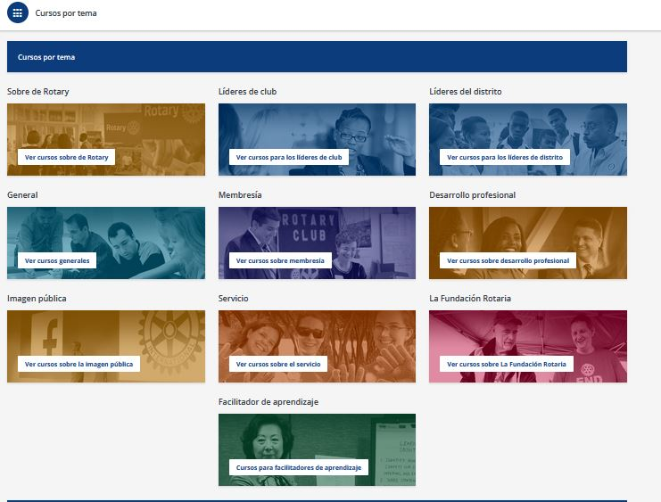
Notes:
3

Slide 4
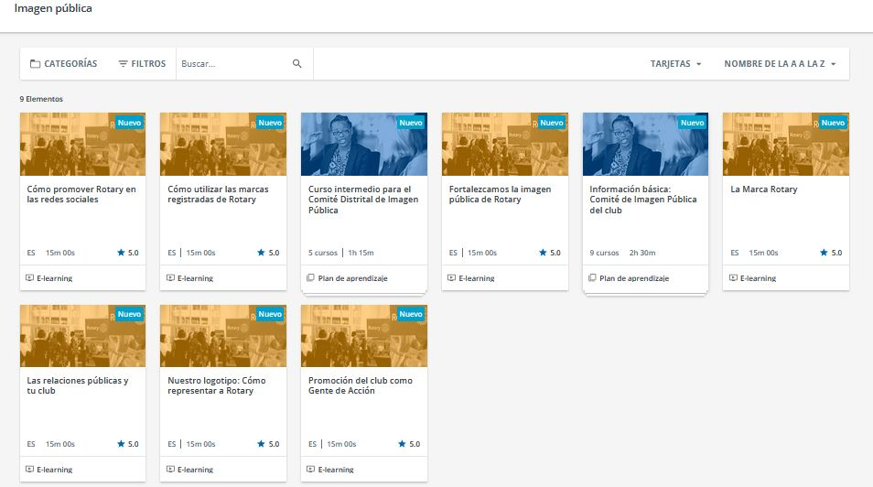
Notes:
4

Slide 5
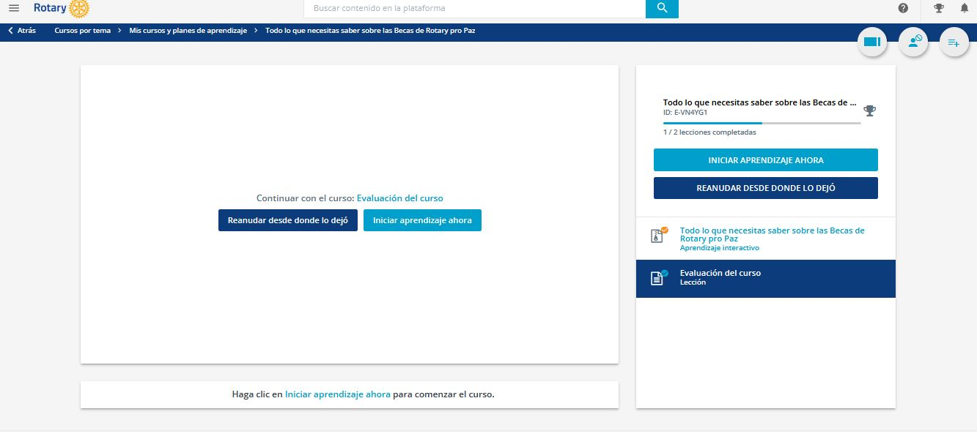
Notes:
5

Slide 6
METAS DE FORMACIÓN EN CLUB
03
01
02
EVALUACIÓN INTERNA OBJETIVOS Y METAS
CARGOS DE JUNTA COMITÉS SOCIOS
SEMINARIOS TALLERES CONFERENCIAS
Notes:
6
6

Slide 7
DISTRITO 2202 SEMINARIO DISTRITAL
EJEMPLOS PRÁCTICOS
Notes:
7
7

Slide 8
Rotary International es una organización global de clubes de servicio que reúne a personas de diversas profesiones y antecedentes con el objetivo de hacer el bien en sus comunidades y en el mundo. Fundada en 1905, Rotary se centra en principios como la amistad, la ética y el servicio a los demás. Los rotarios trabajan en proyectos que abordan problemas como la pobreza, la educación, la salud y la paz. Además, promueven la comprensión internacional y la buena voluntad a través de intercambios culturales y programas de desarrollo. ¡Es una gran manera de conectar con otros y hacer una diferencia positiva!
Notes:
8
8

Slide 9
¿CÓMO DARNOS A CONOCER?
01 COMITÉ COMUNICACIÓN
02 COMITÉ PROYECTOS
PROGRAMAS DE JUVENTUD MEDIO AMBIENTE
IMPACTO EN LA SOCIEDAD
03 JUVENTUD Y NUEVOS SOCIOS
REDES SOCIALES
DIVULGACIÓN BOLETINES/BLOGS
EVENTOS/CONFERENCIAS ABIERTOS AL PÚBLICO
CHARLAS EN UNIVERSIDADES
CHARLAS EN ENTIDADES LOCALES
Notes:
9
9

Slide 10
¿PREGUNTAS?

Slide 11
Notes:
11

